Slide 1


NCP와 AWS 비교 분석
NCP 기반 웹서버 구축 및 AWS와 비교 분석
김지웅
사진 출처 : flickr 작성자 dantaylr
이 문서는 나눔글꼴로 작성되었습니다. 다운받기

Slide 2
Contents
주제 선정
NCP 소개
서비스
크레딧 및 무료 정책
웹 서버 구축
후기
00.
01.
02.
03.
04.
05.

Slide 3
주제 선정 이유
전 세계 1위 클라우드 플랫폼인 AWS를 배우고 실습하며 국내 클라우드 플랫폼인 Naver Cloud Platform을 체험해보고 AWS 대비 어느 수준인지 체험해 보기 위해 선정
이미 배웠던 내용을 복습하며 이를 확고히 하고 다양한 클라우드 플랫폼 체험을 통해 향후 기업에서 사용하는 클라우드 플랫폼에 쉽게 다가갈 수 있도록 함
이미 배운 내용을 바탕으로 AWS와 성능, 요금, 사용성의 차이를 중점으로 분석
00. 주제선정

Slide 4
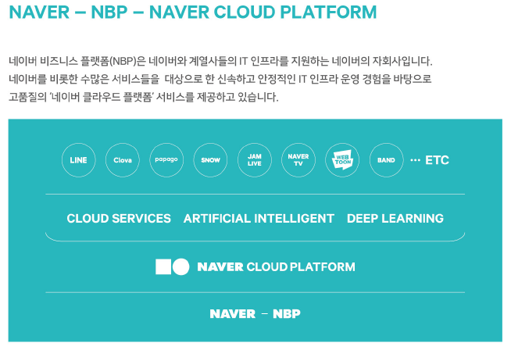
NCP 란?
01. NCP 소개

Slide 5
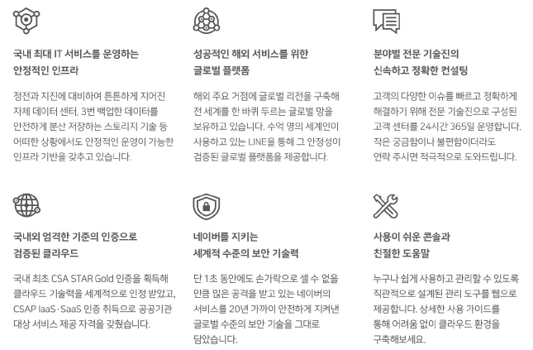
NCP 소개
01. NCP 소개

Slide 6
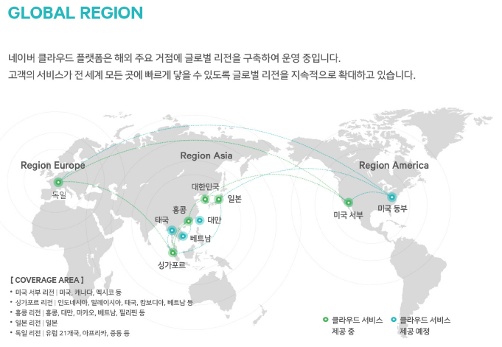
NCP Global Region
01. NCP 소개
* 2019.02.11 기준

Slide 7
NCP Global Region
구분 | NCP | AWS
Region | 6개(6개국) | 18개(15개국)
한국 가용 영역 | 2개 (KR-1/2) | 3개 (ap-northeast-2a/2b/2c)
미국 서부 가용 영역 | 1개 (USWN-1) | 4개(오레곤) (us-west-2a/2b/2c/2d)
일본 가용 영역 | 1개 (JPN-1) | 3개 (ap-northeast-1a/1c/1d)
01. NCP 소개
* 2019.12.11 기준

Slide 8
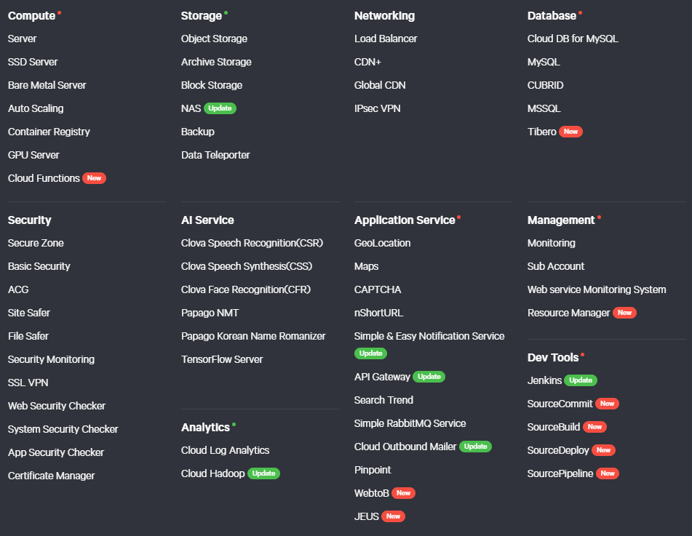
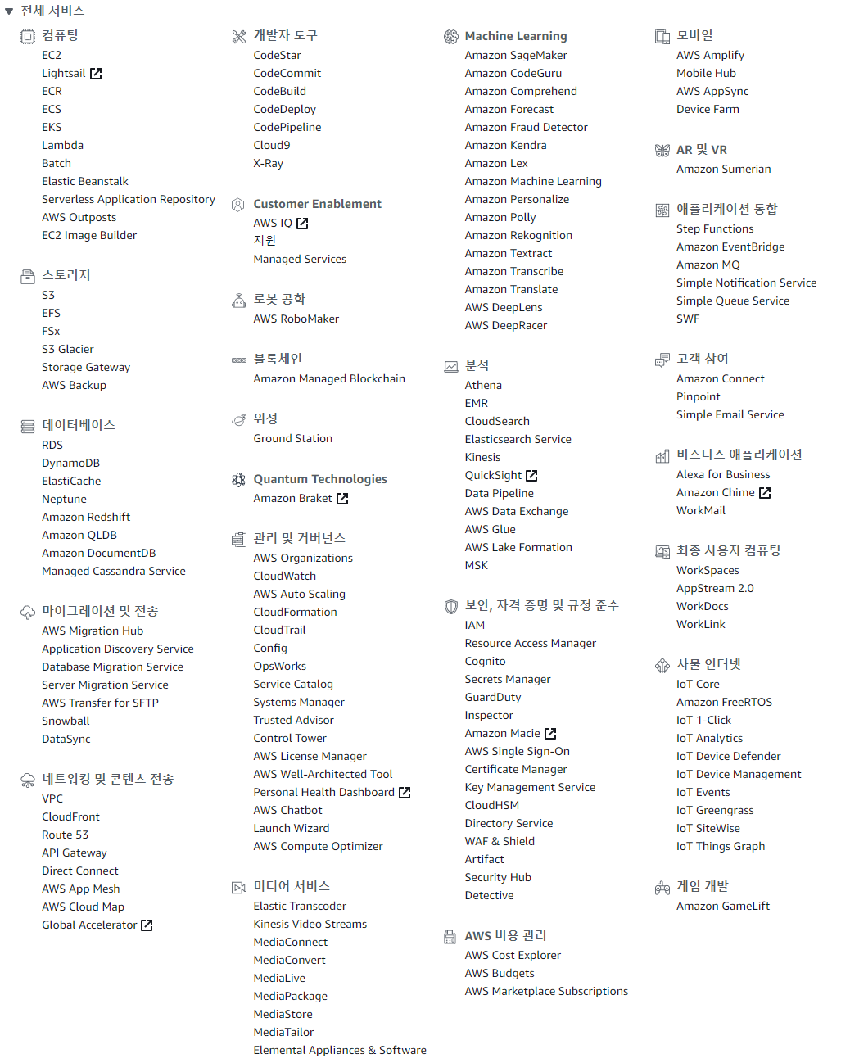
서비스 비교
NCP
AWS
02. 서비스

Slide 9
서비스 비교 - 용어
NCP | AWS
Server | EC2
ACG (Access Control Group) | Security Group
Global Route Manager | Route 53
Object Storage | S3
Cloud DB for MySQL | RDS
Server Image | AMI (Amazon Machine Image)
Monitoring | CloudWatch
Load Balancer | Elastic Load Balancing
02. 서비스

Slide 10
크레딧 및 결제 방법
구분 | NCP | AWS
크레딧 | \100,000 | $100
조건 | 결제 카드 등록 | 회원 기관 학생
기간 | 3개월 | 1년마다 갱신
결제 방법 | 국내 전 카드 또는 일부 국내 은행 | 해외 결제 카드 또는 ACH 자동이체
03. 크레딧 및 무료 정책

Slide 11
무료 정책
NCP
AWS
Micro 타입의 서버 1대를 1년 간 무료 사용 가능
t2.micro 인스턴스를 1년 간 월 750시간 한도 내 사용 가능
03. 크레딧 및 무료 정책
1vCPU, 1GB RAM, 50GB HDD
Centos, Ubuntu 만 사용 가능
WordPress가 설치된 Linux Server Image 사용 불가
Windows Server 사용 불가
1vCPU, 1GB RAM, 최대 30GB SSD
Amazon Linux를 포함한 다양한 Linux Server AMI 사용 가능
Windows Server 사용 가능

Slide 12
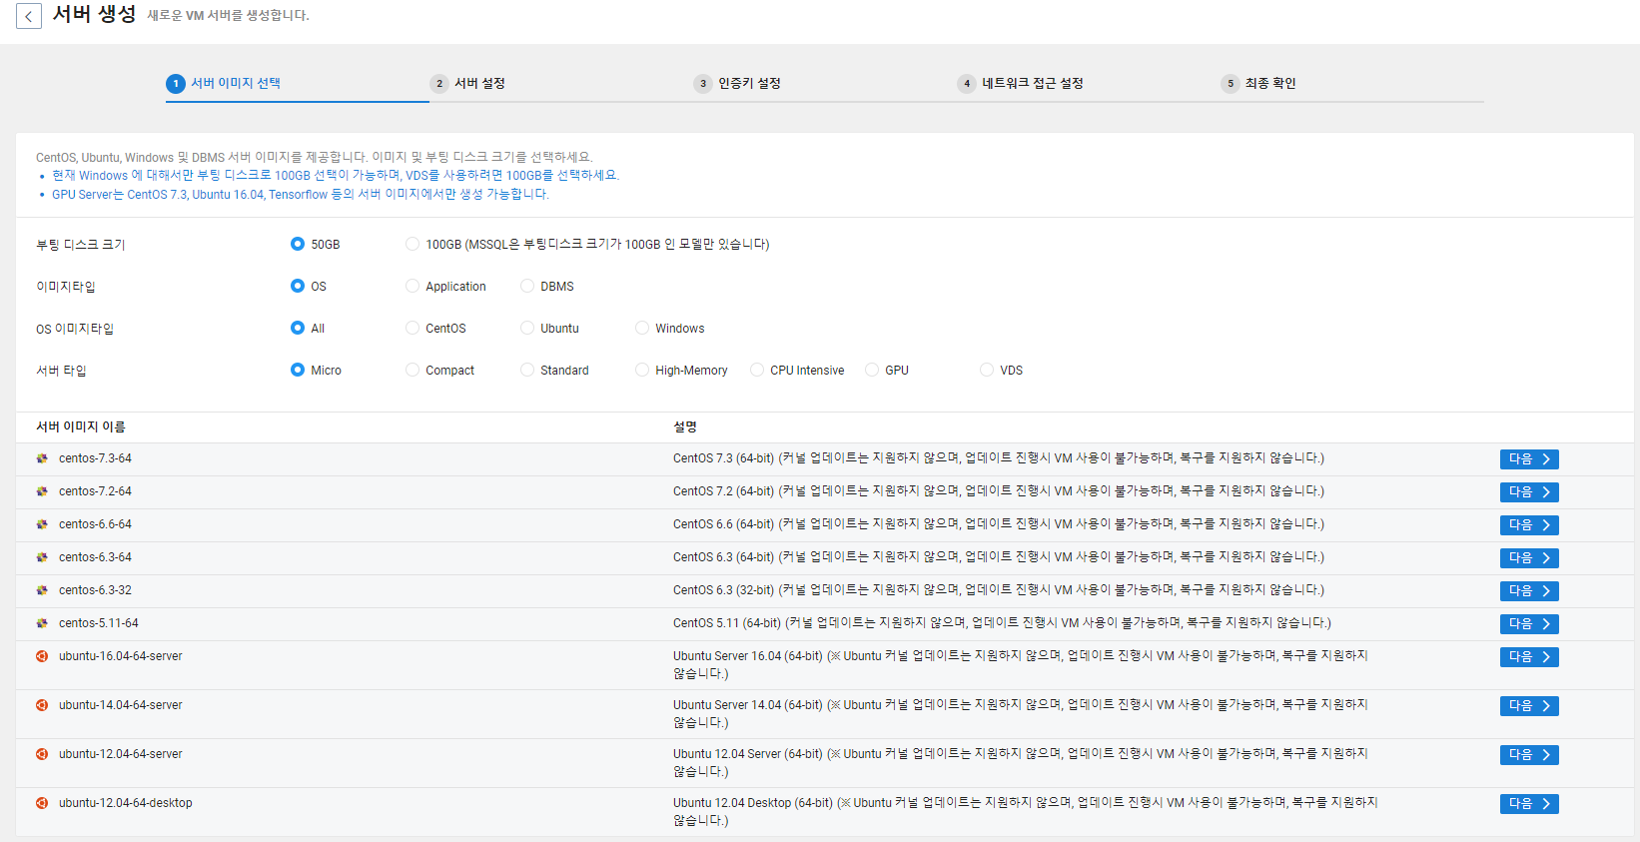
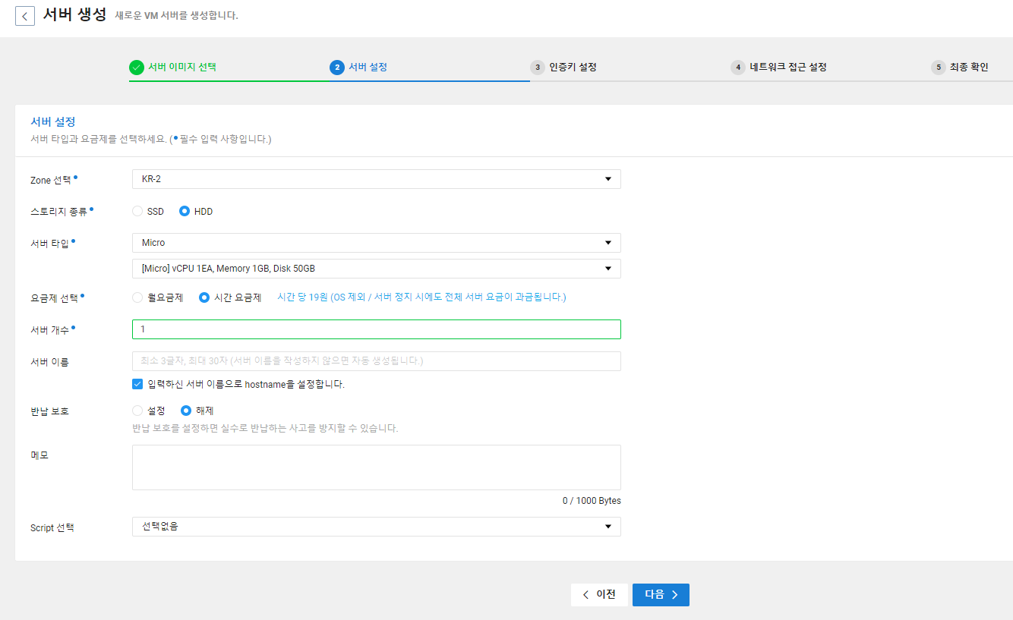
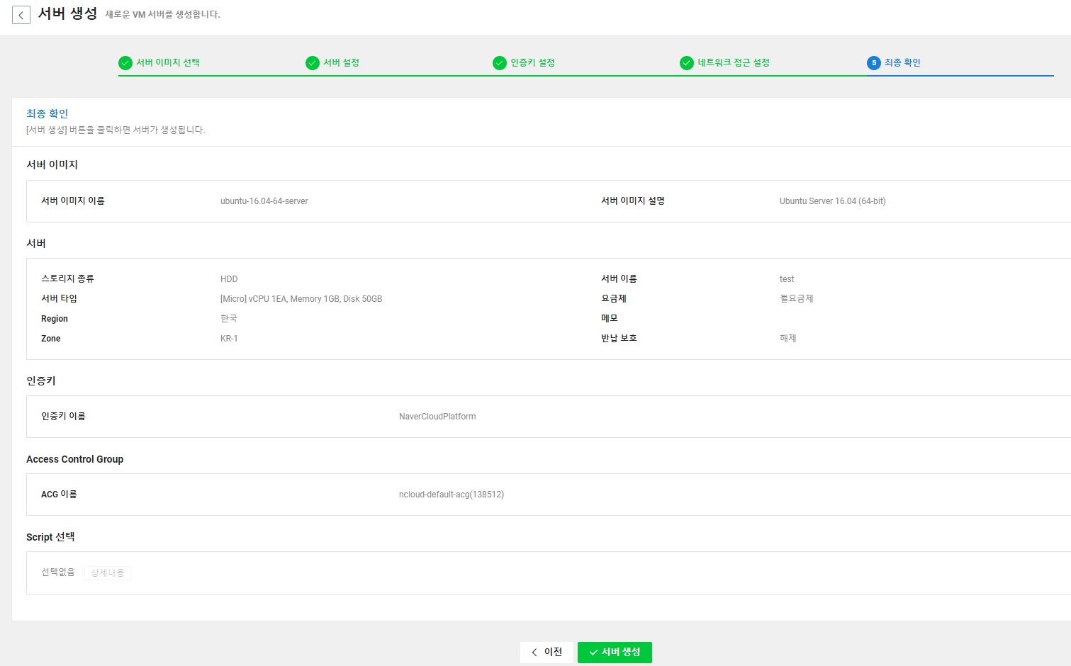
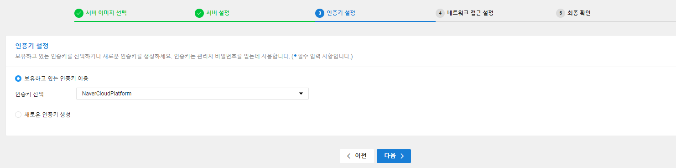
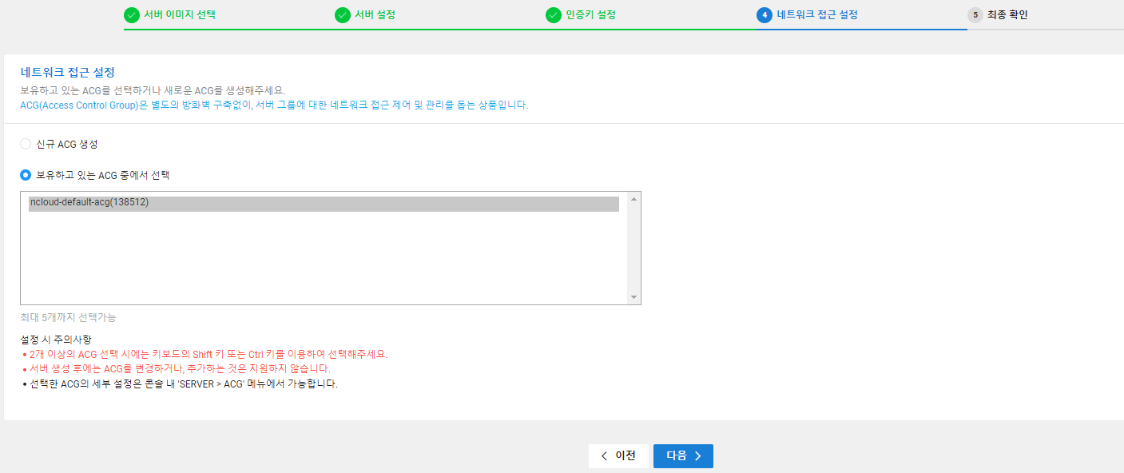
NCP Micro Server 생성
03. 크레딧 및 무료 정책

Slide 13
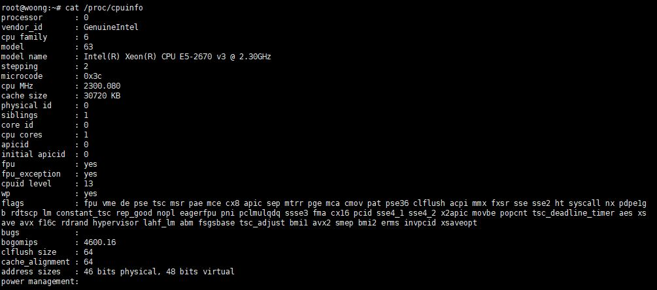
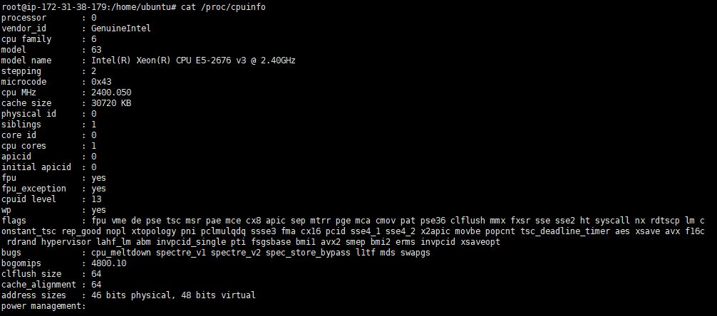
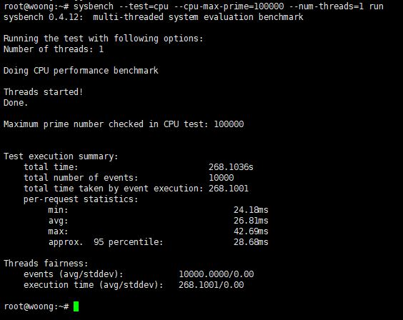
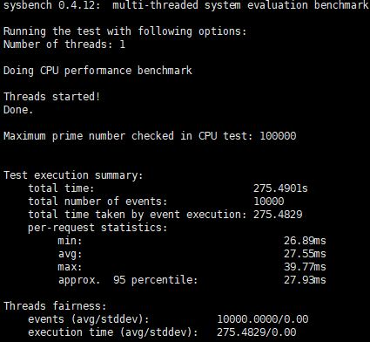
무료 정책 성능 비교 - CPU
NCP
AWS
* OS: Ubuntu 16.04 LTS Server
03. 크레딧 및 무료 정책

Slide 14
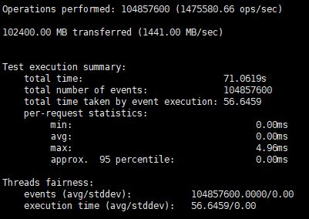
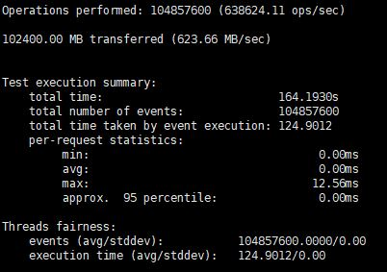
무료 정책 성능 비교 - RAM
NCP
AWS
03. 크레딧 및 무료 정책

Slide 15
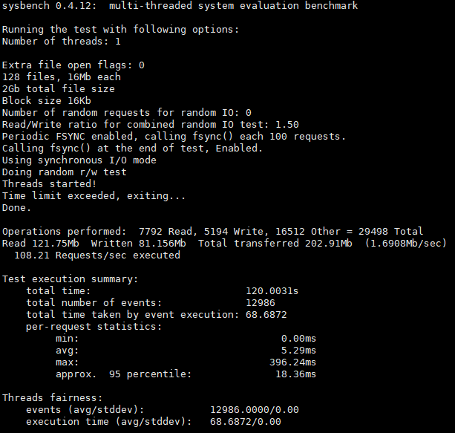
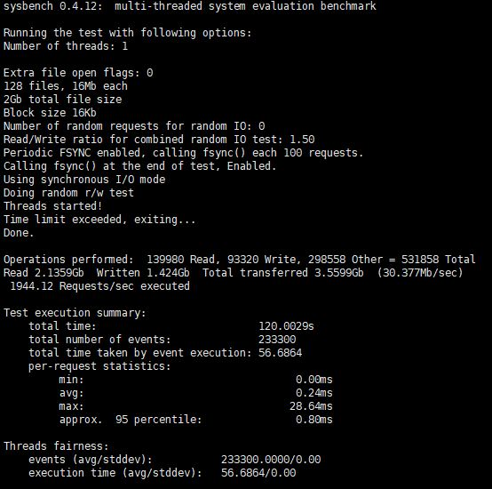
무료 정책 성능 비교 – Disk I/O
NCP
AWS
03. 크레딧 및 무료 정책

Slide 16
NCP 웹 서버 구축
AWS와 다르게 Free Tier 만으로 구축하는데 한계가 있음
1개의 Micro 서버만 사용 가능
Server 외 다른 서비스에서는 Free Tier를 제공하지 않음
-> 100,000원 크레딧 사용!
04. 웹 서버 구축

Slide 17
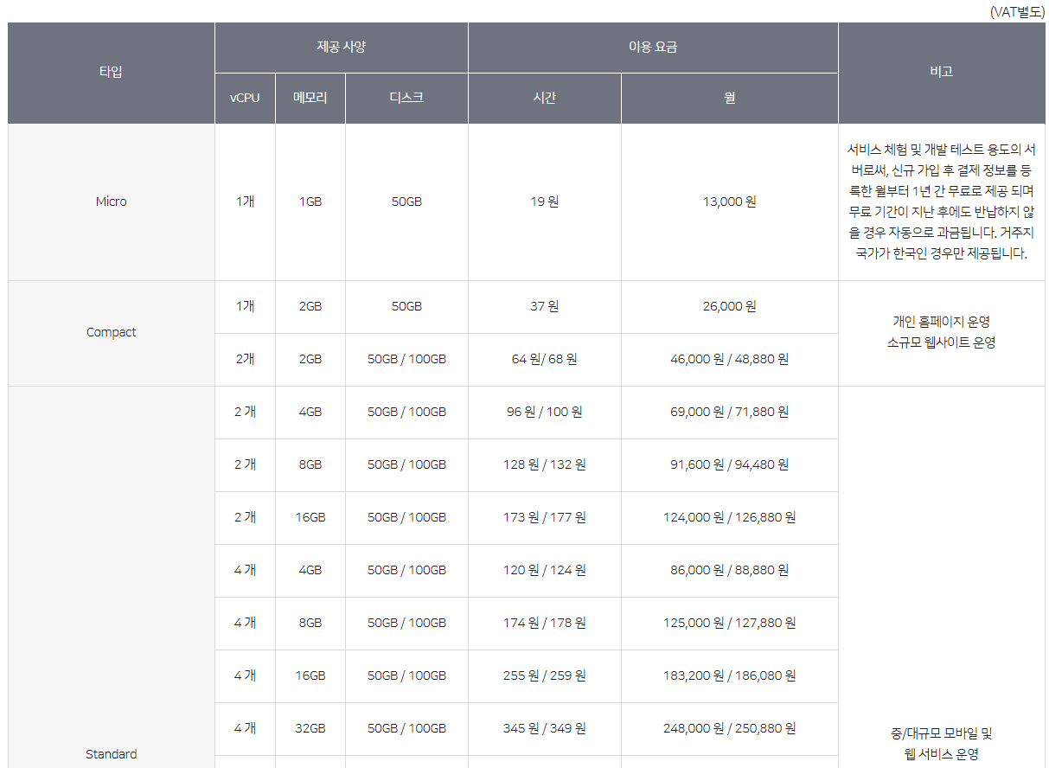
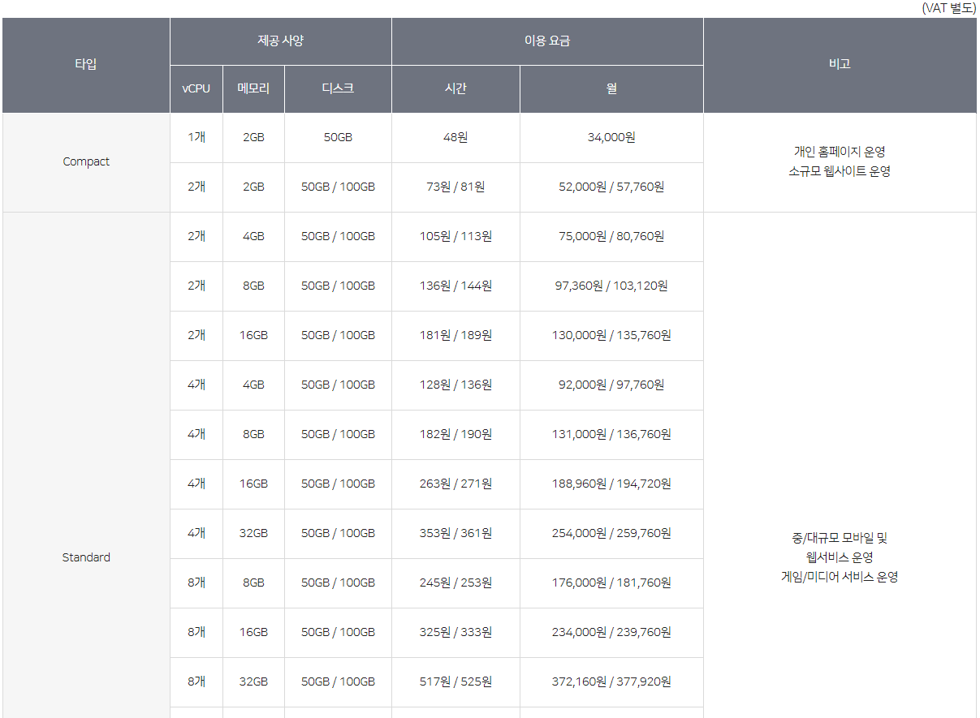
NCP 웹 서버 구축 – 요금 1
HDD
SSD
04. 웹 서버 구축
AWS의 t2.micro와 가장 유사하고 가장 저렴한 SSD Compact 1vCPU를 사용

Slide 18
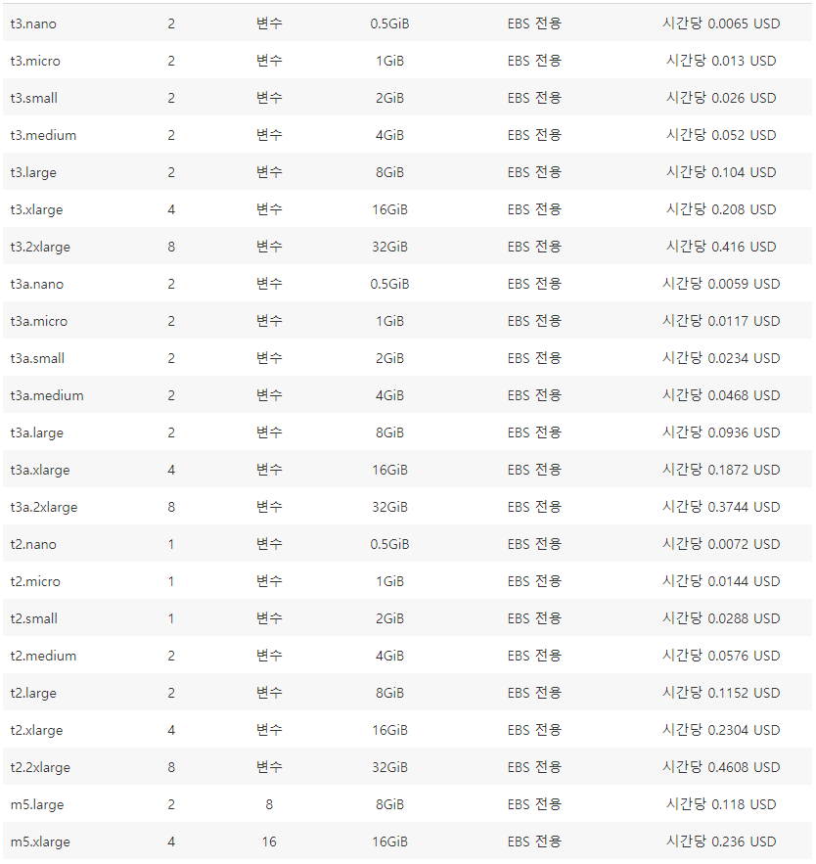
NCP 웹 서버 구축 – 요금 2
NCP (한국 Region)
AWS (서울 Region)
KRW
7.76555
15.5311
31.0622
62.1244
124.2488
248.4976
496.9952
7.04873
13.97799
27.95598
55.91196
111.82392
223.64784
447.29568
‭8.60184‬
0.0144‬
‭34.40736‬
‭68.81472‬
‭137.62944‬
‭275.25888‬
‭550.51776‬
‭140.9746‬
‭281.9492‬
04. 웹 서버 구축
Compact 가장 낮은 요금제는 약 1.39배, Standard 가장 높은 요금제(50GB)는 약 1.04배 더 비쌈
* OS 등 사용 환경에 따라 달라질 수 있음
* 2019.12.11 기준
1 USD = 1194.7 KRW

Slide 19
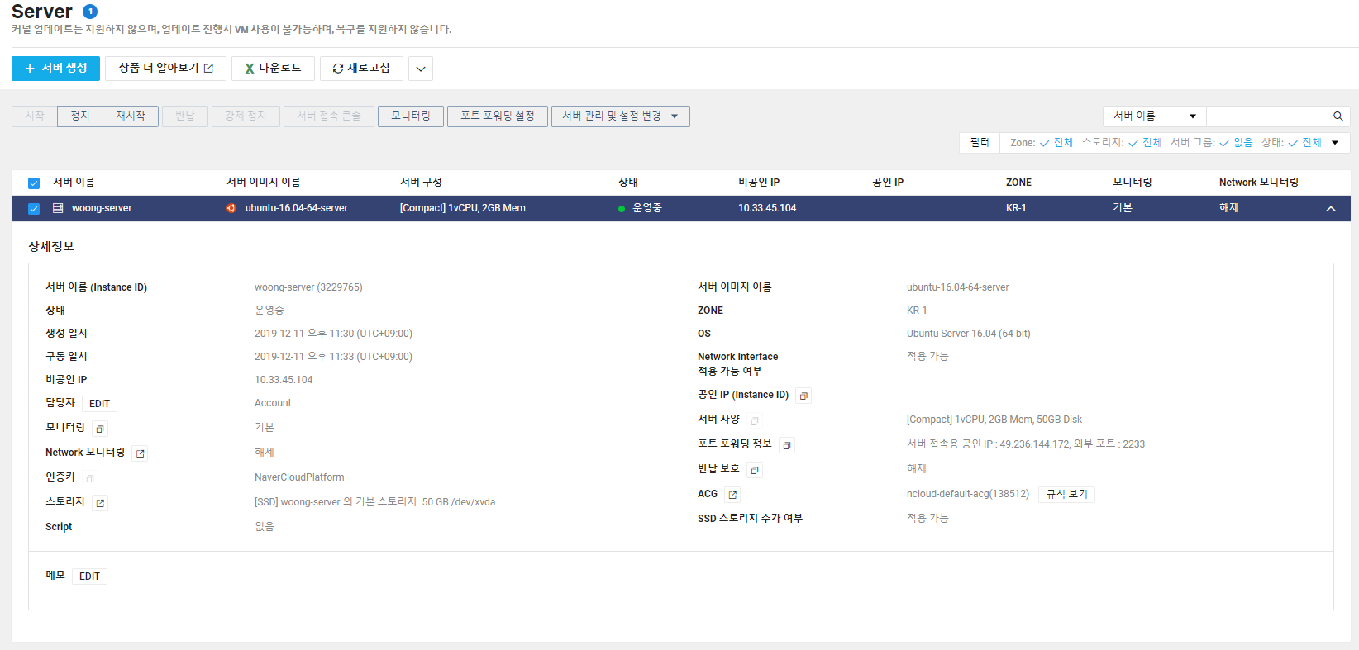
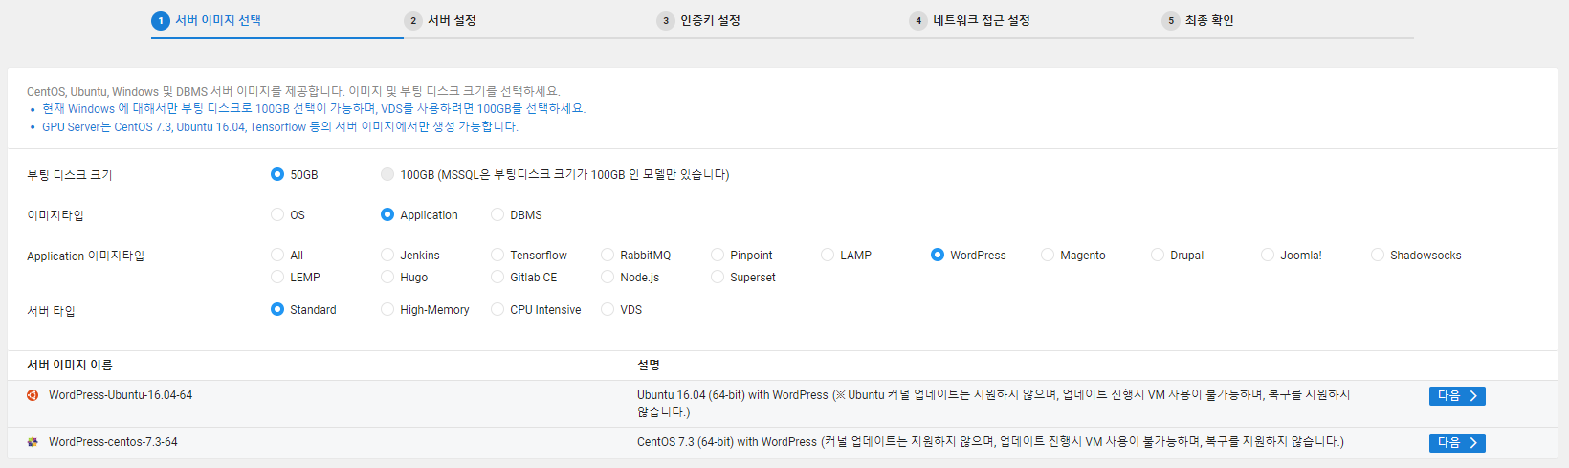
WordPress 구축
04. 웹 서버 구축
Compact 타입은 WordPress Application을 지원하지 않음!
-> Compact 타입 Ubuntu Server 설정 후 WordPress 설치

Slide 20
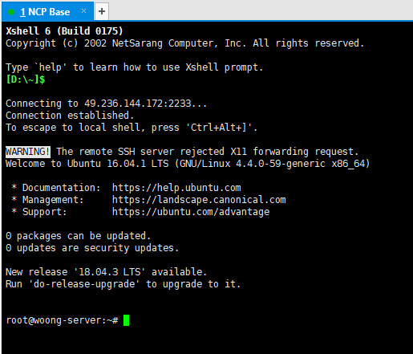
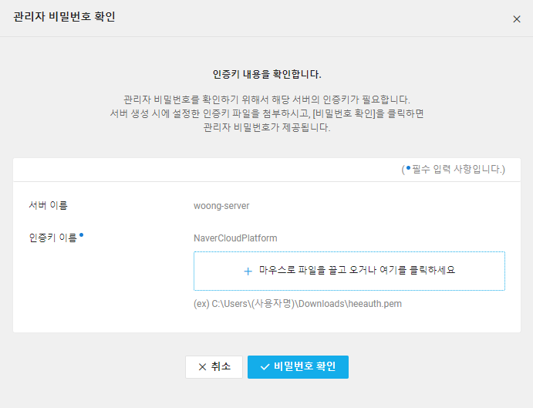
SSH 접속
04. 웹 서버 구축
서버 생성시 등록한 인증키를 이용하여 관리자 비밀번호를 확인
인증키로 인증이 성공하면 관리자 이름(root)과 비밀번호가 표시 됨
Xshell에서 사용자 이름(root), 암호로 로그인 후 root 비밀번호 변경

Slide 21
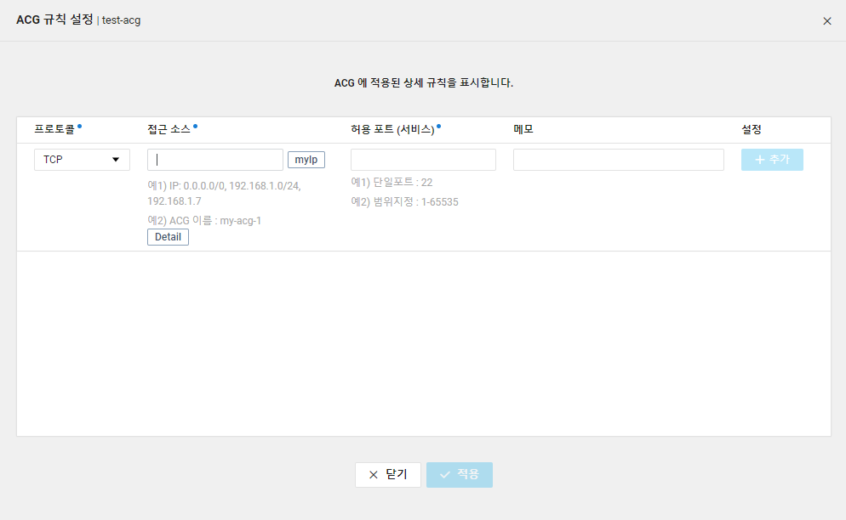
ACG (Access Control Group)
04. 웹 서버 구축
인 바운드, 아웃 바운드 구분 없이 설정
Server, DB 등에 설정한 ACG는 다른 ACG로 변경 불가

Slide 22
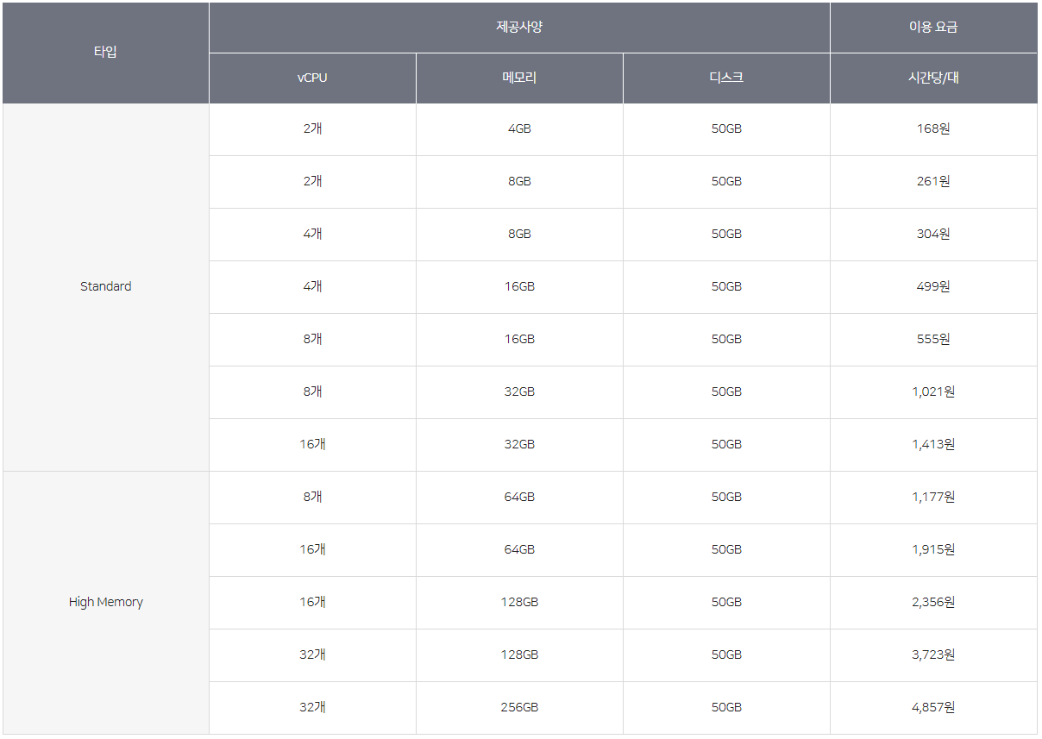
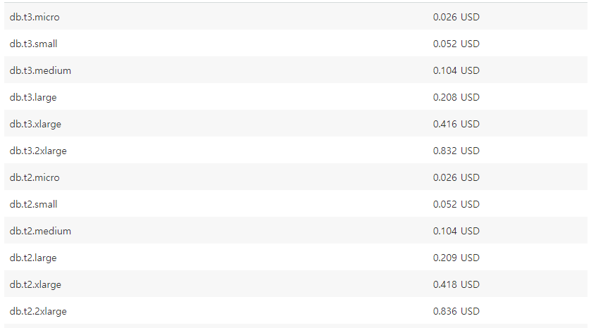
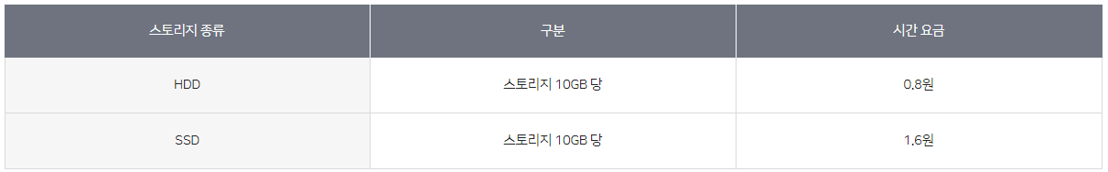
Database 설정 – 요금
NCP (한국 Region)
AWS (서울 Region)
인스턴스 요금
KRW
31.0622
62.1244
124.2488
248.4976
496.9952
993.9904
31.0622
62.1244
124.2488
249.6923
499.3846
998.7692
04. 웹 서버 구축
* 2019.12.11 기준
1 USD = 1194.7 KRW
데이터 스토리지 요금
KRW
156.5057
(* 1달 = 30일 기준) 시간별 10GB당 2.1736 KRW
* 표의 모든 요금은 단일 DB구성 기준

Slide 23
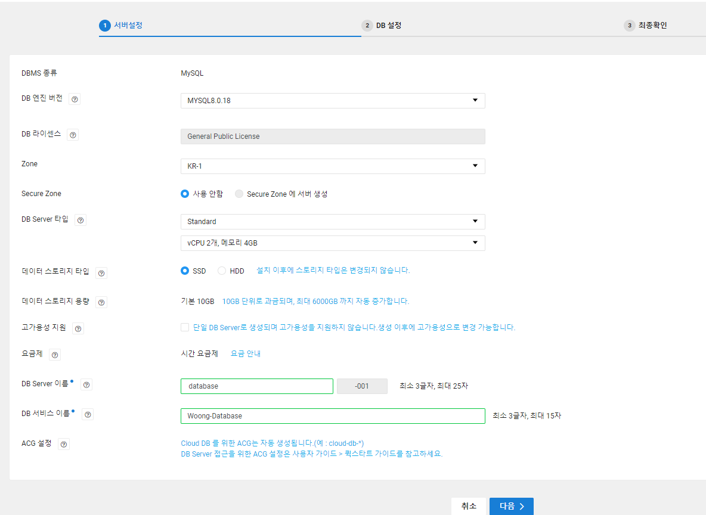
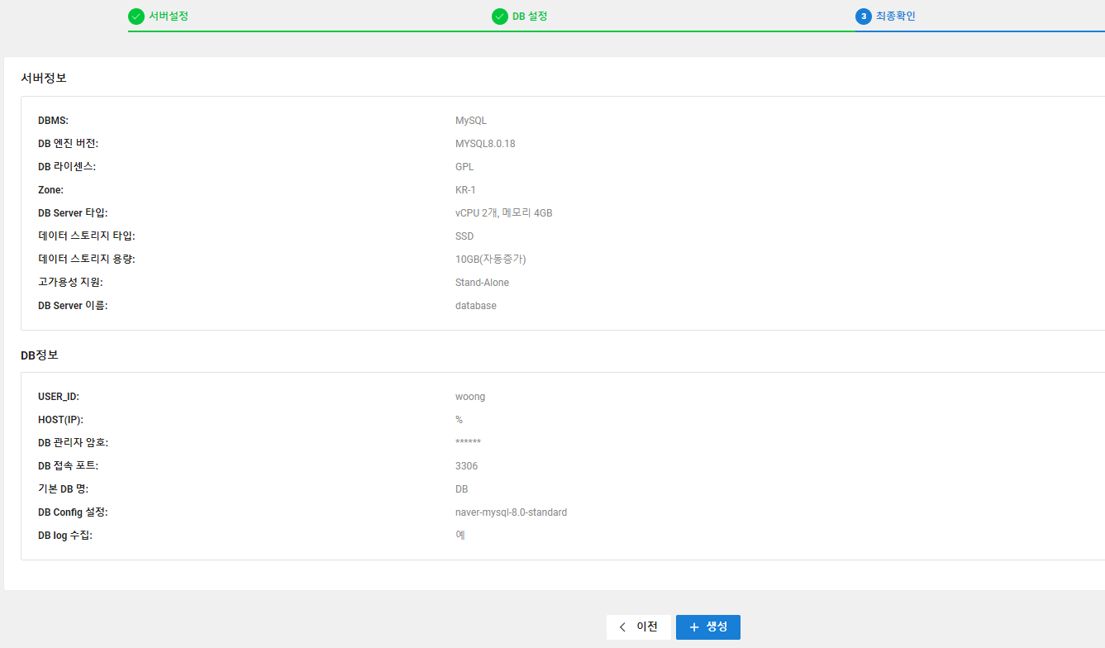
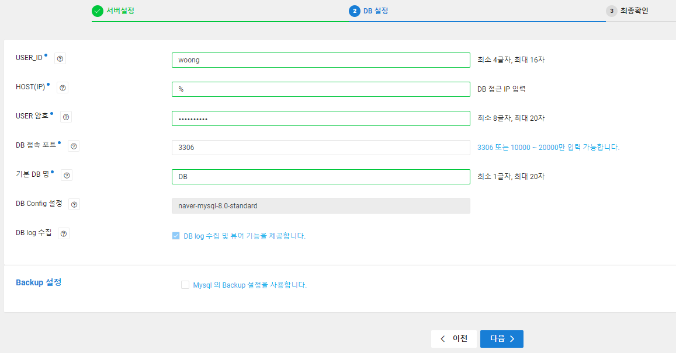
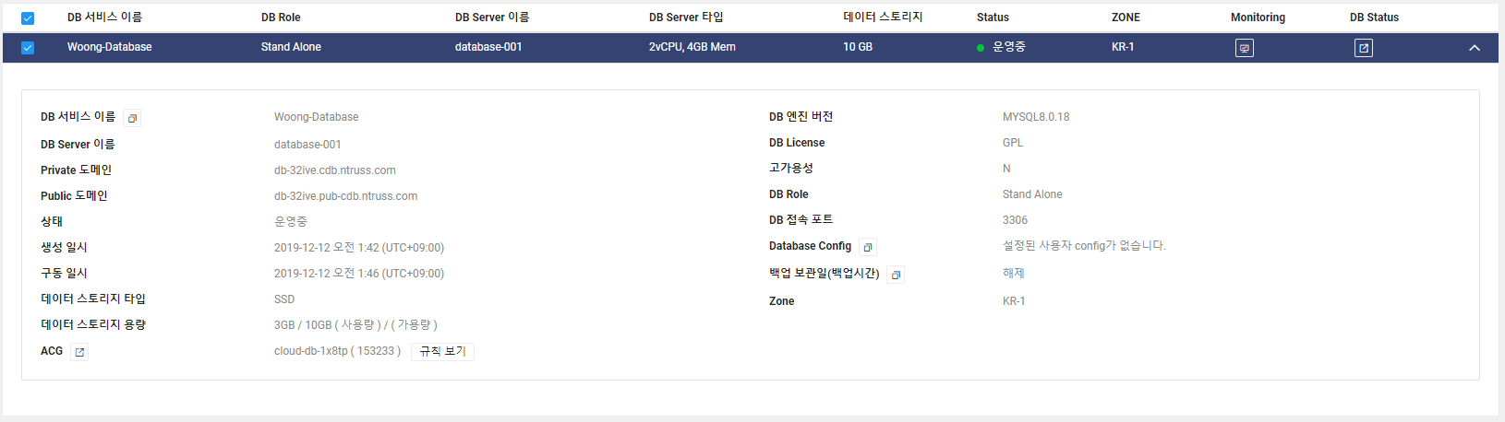
Database 생성
04. 웹 서버 구축
DB 생성 후 ACG 설정 및 Public 도메인 할당

Slide 24
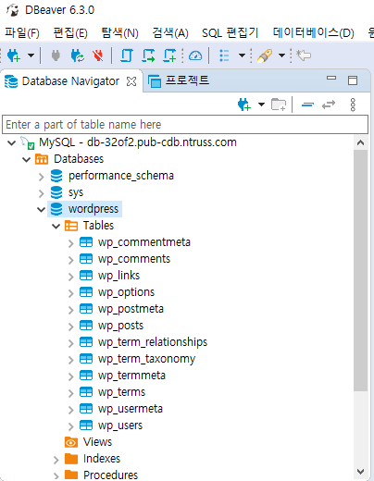
Database 연결
04. 웹 서버 구축
WordPress가 설치되지 않은 Ubuntu Server에 설치하면서 LAMP 중 Apache와 PHP만 설치한 뒤 Cloud DB에 연결
-> 결과 확인 후 ACG를 조정하여 외부에서 접근할 수 없도록 변경

Slide 25
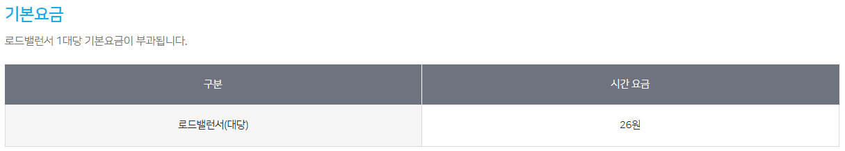

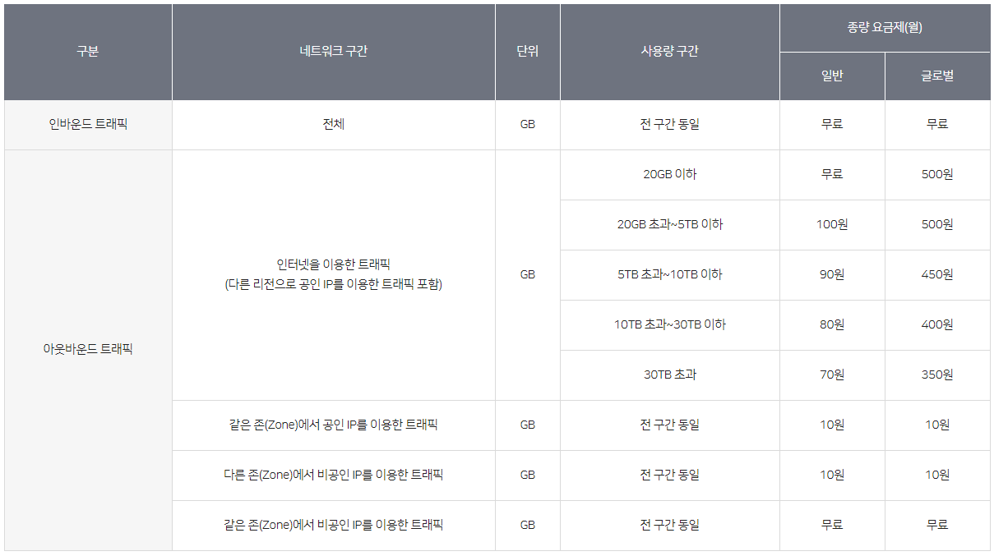
Load Balancer - 요금
NCP
AWS
KRW
30.46485
04. 웹 서버 구축

Slide 26
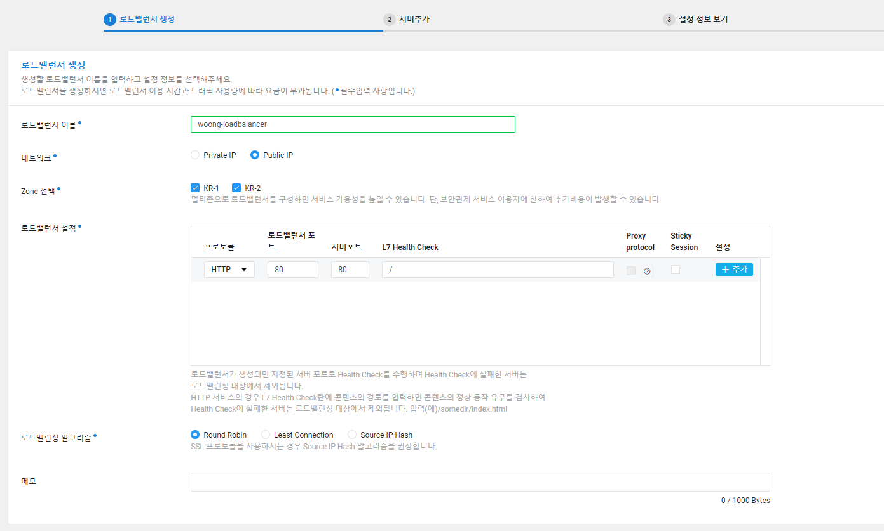
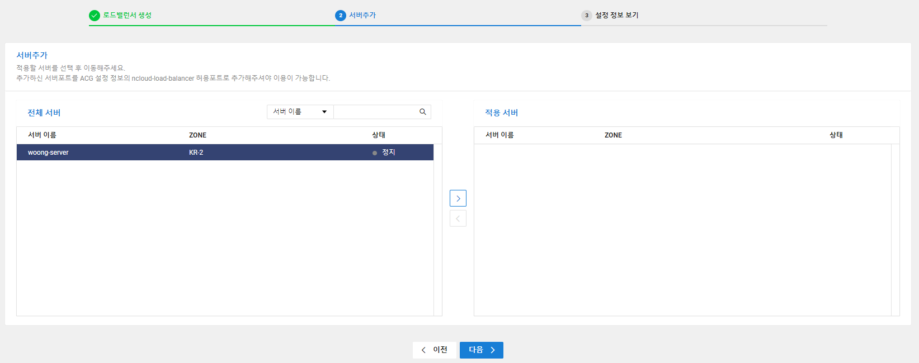
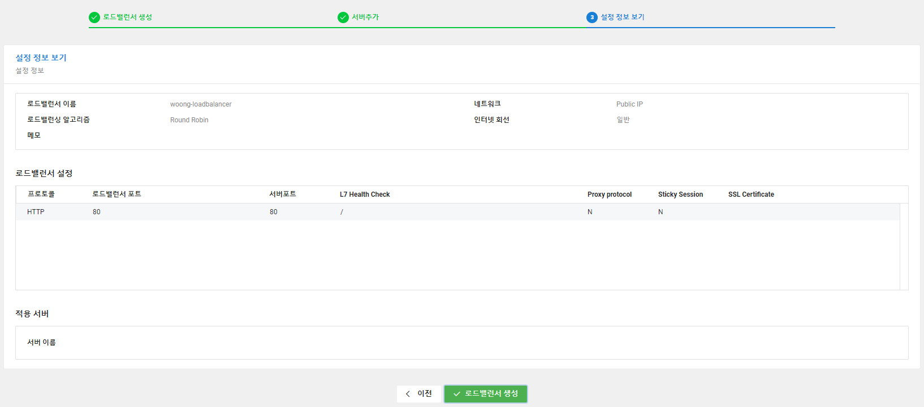
Load Balancer - 생성
04. 웹 서버 구축

Slide 27
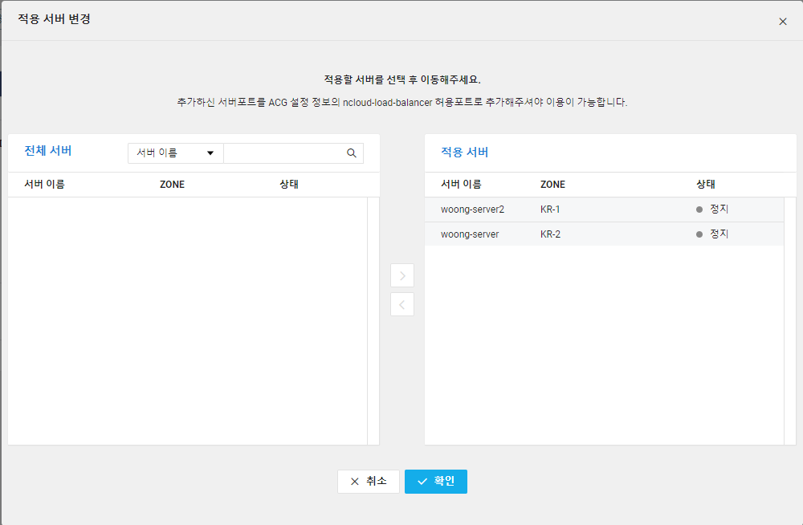
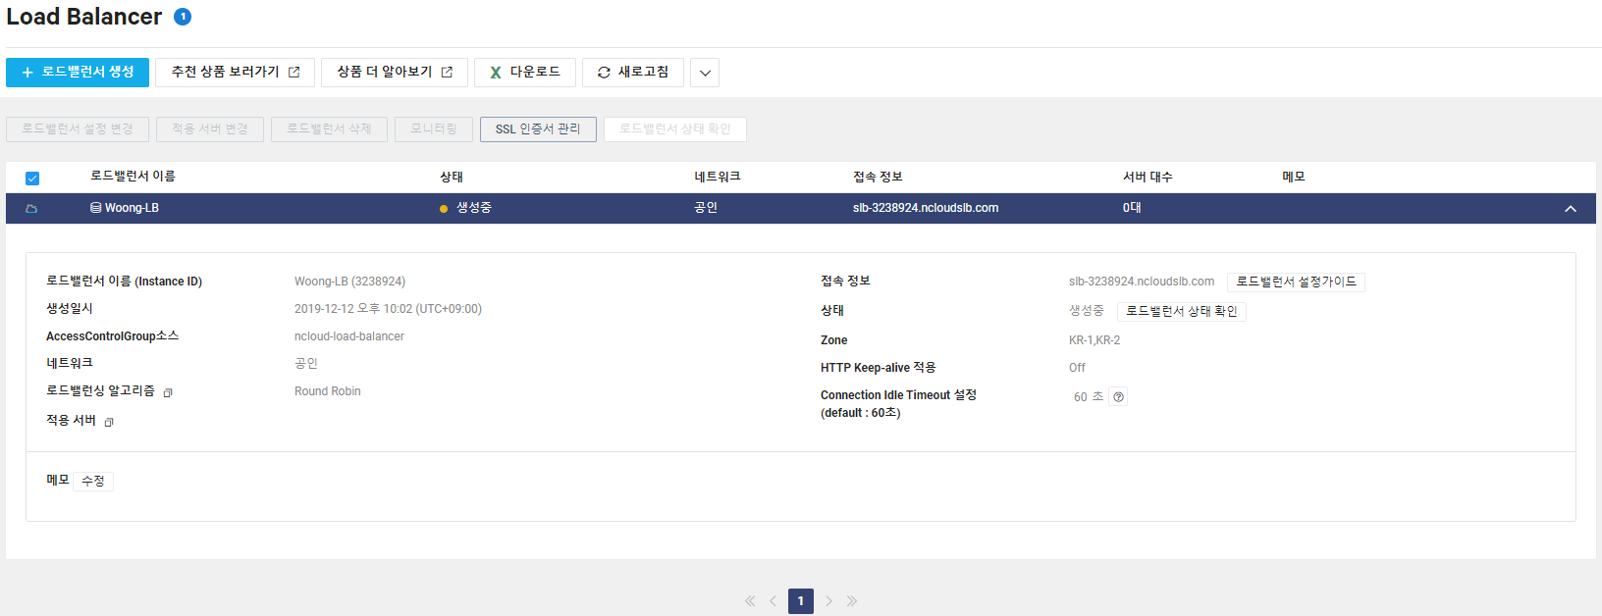
Load Balancer - 생성
04. 웹 서버 구축
AWS와 마찬가지로 할당된 DNS로 접속 가능
-> 향후 사용자 DNS와 연동

Slide 28
Load Balancer - 장애
Load Balancer 생성 후 ‘생성중’이라는 상태와 함께 생성이 되지 않는 버그가 발생함. 이 상태에서는 Load Balancer를 사용할 수 없는 것은 물론, 수정, 삭제, 새 생성을 할 수 없음
-> 고객 센터에 문의하여 해결
Auto Scaling에 Load Balancer를 연결 후 서버 접속 테스트를 진행하였는데 Load Balancer가 정지되어 사용할 수 없는 상태가 되는 문제가 발생. Load Balancer가 제대로 동작하지 않아 Auto Scaling과 충돌로 인해 서버가 계속해서 삭제되고 추가되는 문제가 발생
-> Load Balancer 삭제 후 새로 만들어 문제 해결, 그 후로는 동일 증상이 나타나지 않음
04. 웹 서버 구축

Slide 29

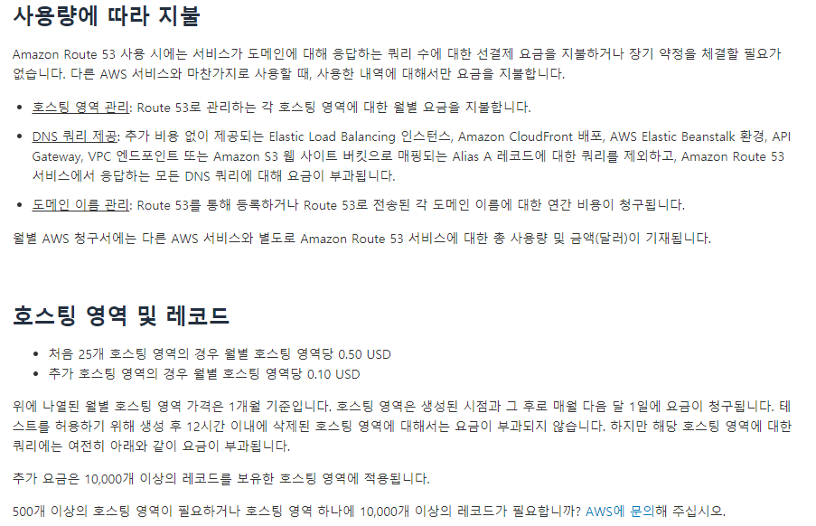
DNS - 요금
NCP (DNS)
04. 웹 서버 구축
AWS (Route 53)

Slide 30
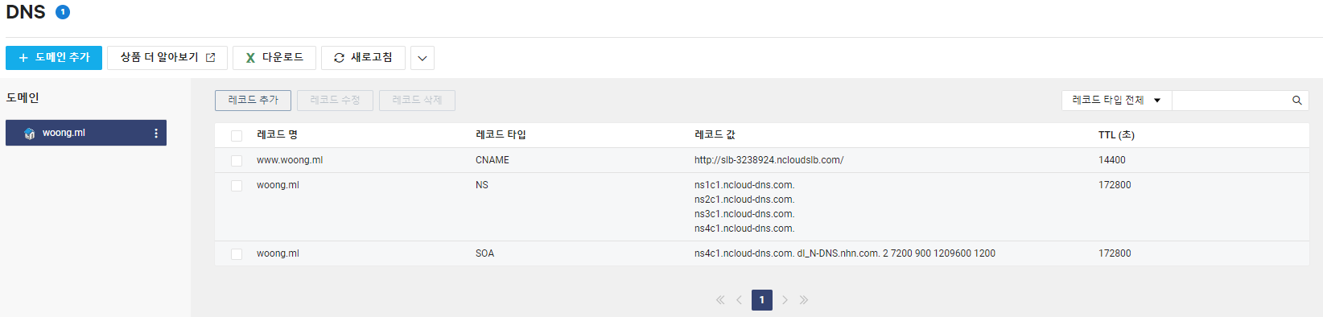
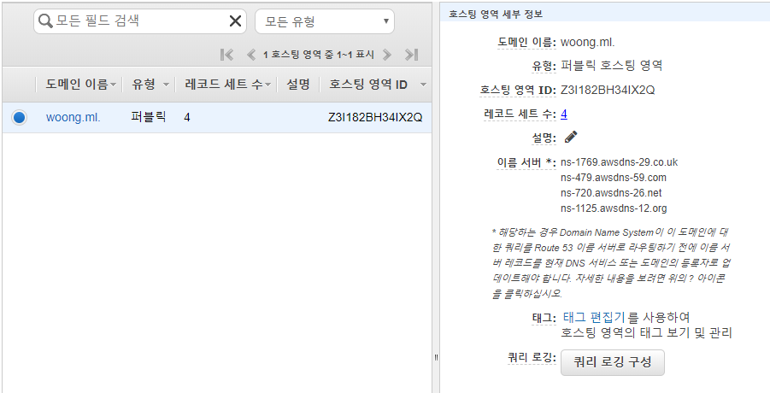
DNS
NCP (DNS)
AWS 실습 때 사용했던 woong.ml 도메인을 사용
04. 웹 서버 구축
AWS (Route 53)

Slide 31
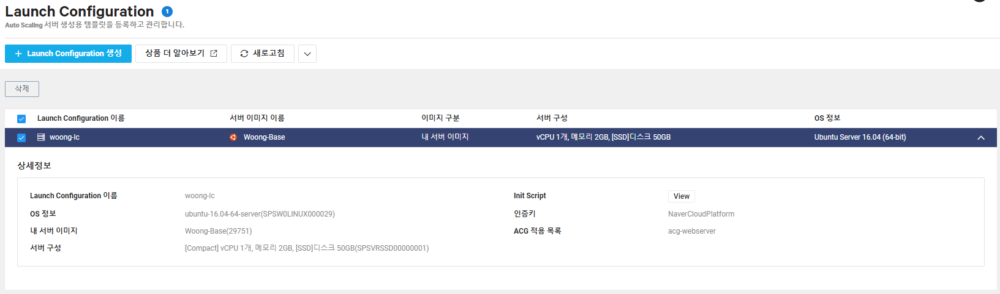
Auto Scaling – Launch Configuration
04. 웹 서버 구축
Launch Configuration에서 서버 생성용 템플릿을 등록 및 관리

Slide 32
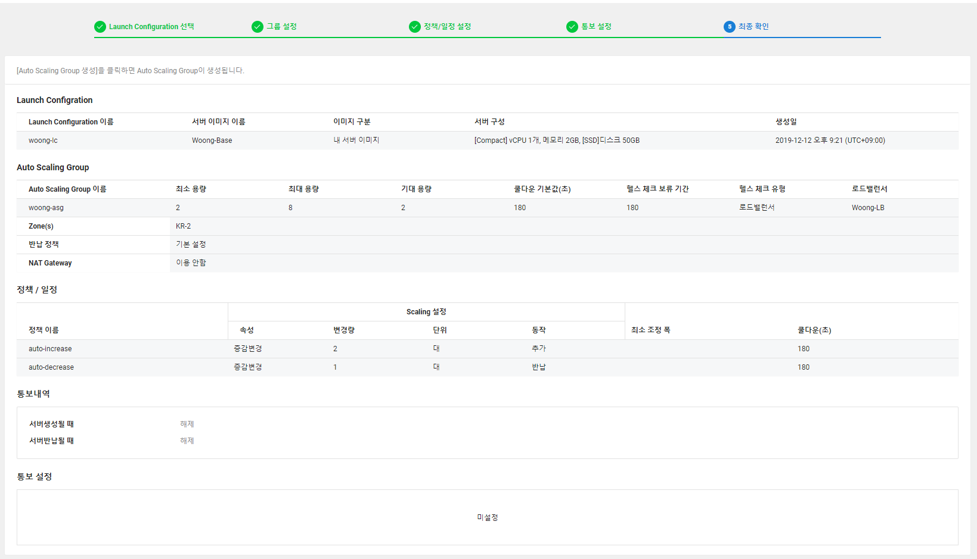
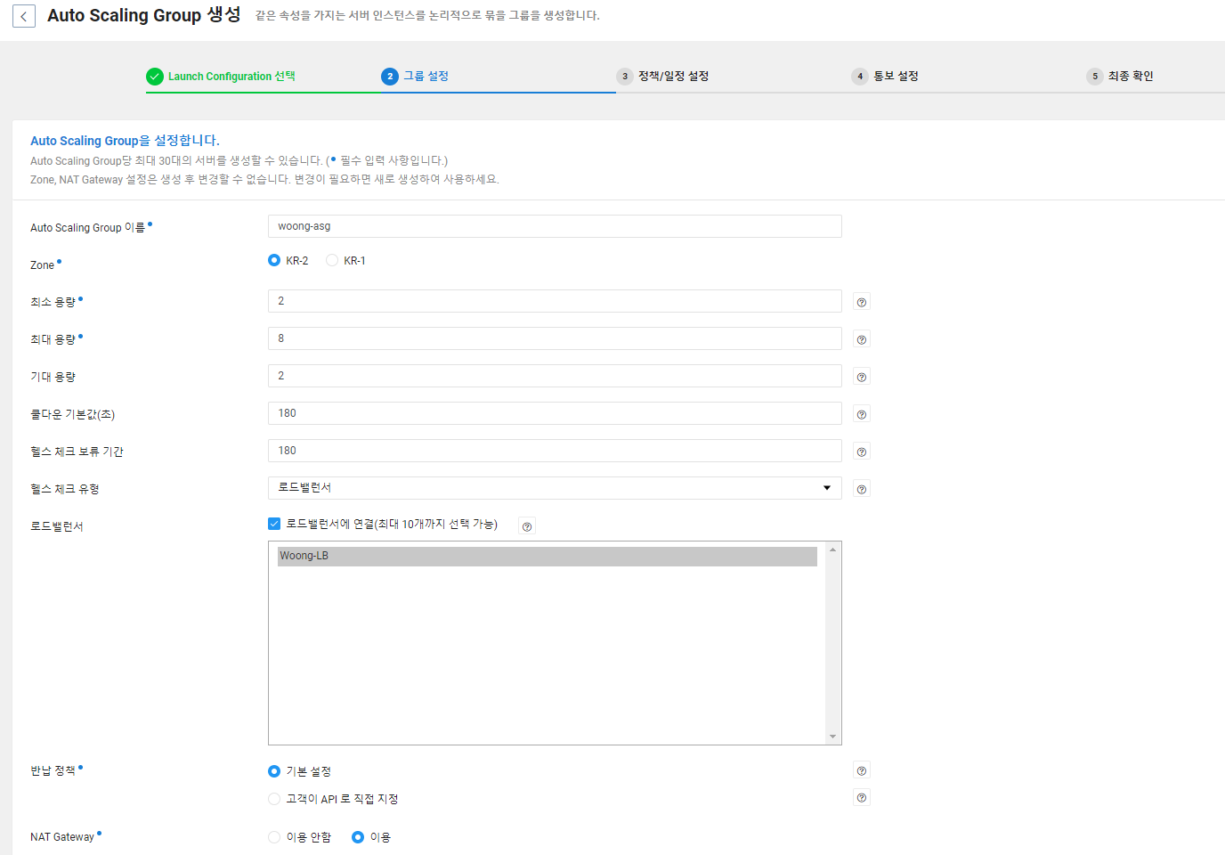
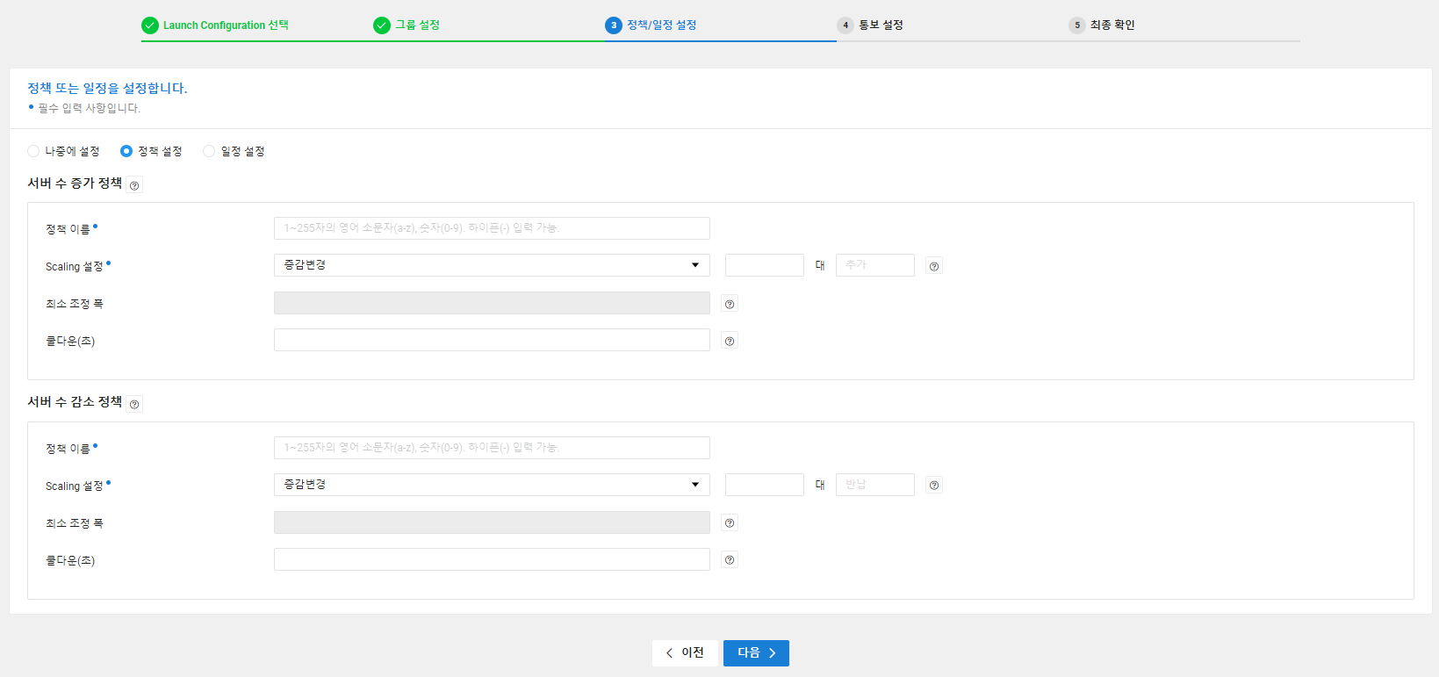
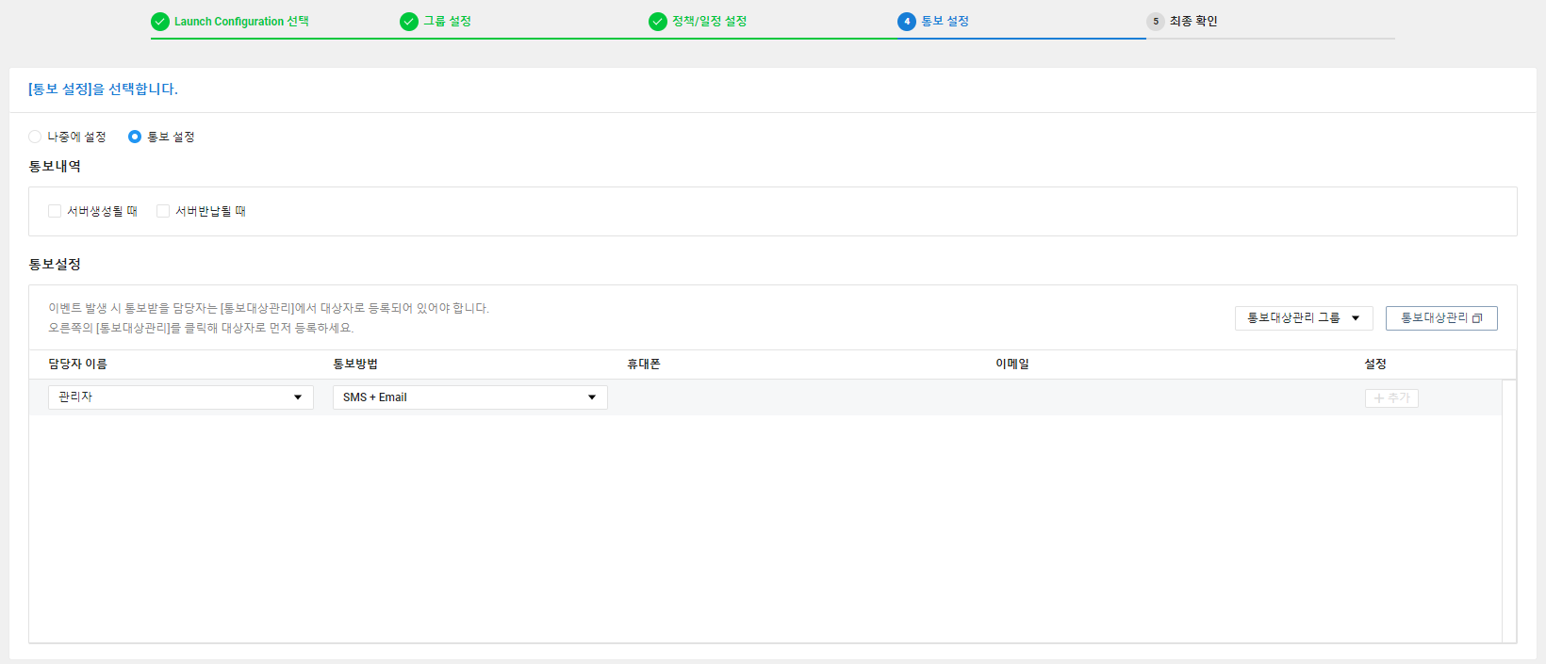
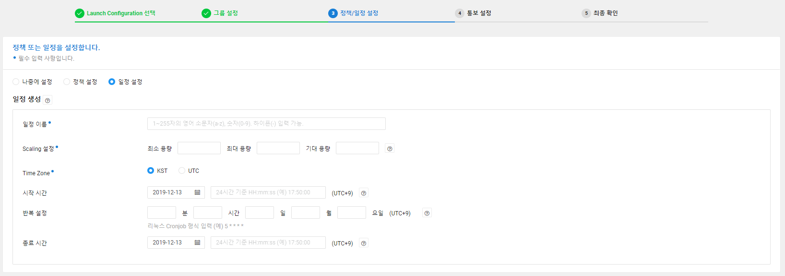
Auto Scaling Group 생성
04. 웹 서버 구축
증감변경: 현재 그룹 크기와 상관없이 지정한 서버 증감
비율변경: 현재 그룹 크기 대비 일정한 비율로 서버 증감
고정값: 그룹 크기를 지정한 값으로 고정
: 각 Zone에서 가장 오래 된 서버 반납
: 호출될 API URL, 응답 대기시간을 설정

Slide 33

Auto Scaling 확인
04. 웹 서버 구축
AWS와는 다르게 Auto Scaling 설정 시 하나의 Zone만 설정할 수 있음
-> Zone 별로 Auto Scaling을 생성 및 관리해야 함

Slide 34

Auto Scaling 이벤트 및 정책 설정
이벤트 항목 | 이벤트 세부항목
CPU | used
 | Idle
 | user
 | system
Memory | used
Disk I/O | read bytes
 | write bytes
Network | bps in
 | bps out
 | pps in
 | pps out
Load Average | Load Avg.(1min)
 | Load Avg.(5min)
 | Load Avg.(15min)
File System | used
04. 웹 서버 구축
Monitoring – Group Event Setting에서 설정 가능
AWS와 달리 이벤트 항목 외에 사용자가 AWS의 CloudWatch와 같은 서비스로 경보를 생성할 수 없음

Slide 35

Auto Scaling 테스트
04. 웹 서버 구축
다음과 같이 정책 설정 후 테스트 진행
ab -t 900 -c 100 -n 500000 http://slb-3238924.ncloudslb.com/index.php 명령어로 테스트 진행

Slide 36




Auto Scaling 테스트 Monitoring
04. 웹 서버 구축

Slide 37
Auto Scaling Monitoring
Auto Scaling의 테스트의 경우 CPU, Memory, Disk, Network 등 기본적인 Monitoring만 확인할 수 있었음
여러 그래프를 동시에 확인할 수 없고, 시간별 실행 중인 서버 수 또한 확인할 수 없음
->AWS CloudWatch에 비해 기능이 부족함
04. 웹 서버 구축

Slide 38
Auto Scaling 테스트 비교
같은 조건에서 NCP와 AWS의 Auto Scaling을 동시에 테스트하여 이 둘을 서로 비교함
서버 증가, 감소 기준은 동일하게 설정 후 테스트 진행
서버 수는 최소 2대, 최대 10대로 설정
헬스체크 보류 기간(상태 검사 유예 기간)은 동일하게 180초로 설정
증가 정책은 3분간 CPU 사용량이 80% 이상이면 2대 증가, 감소 정책은 3분간 CPU 사용량이 60%이하면 1대 감소로 설정 (이외에 여러 방법으로 설정할 수 있지만 이번 테스트에서는 간단한 방법으로 둘을 비교함)
04. 웹 서버 구축

Slide 39


Auto Scaling 테스트 비교 - 결과
NCP
AWS
04. 웹 서버 구축

Slide 40




Auto Scaling 테스트 비교 – 결과2
NCP
AWS
CPU
04. 웹 서버 구축
Network I/O
서로 유사한 결과를 보여 줌

Slide 41
후기
단순히 NCP는 무엇일까? 부터 시작한 과제로, 직접 사용해보며 후발주자인 NCP도 어느정도 따라가고 있음을 느낄 수 있었다. 낮은 수준의 무료 정책 제공, 학생을 위한 크레딧 부재, Load Balancer 장애, ACG(보안 그룹)의 유연성 부족 등 서비스 적으로 아쉬운 부분이 많았다. 하지만, 공공기관을 위한 서비스, 자제 서비스 강화, 서비스 장애에 대한 빠른 피드백을 바탕으로 나날이 발전하는 서비스가 될 것으로 예상한다.
05. 후기

Slide 42
감사합니다.
사진 출처 : flickr 작성자 dantaylr
이 문서는 나눔글꼴로 작성되었습니다. 다운받기

